Slide 1
phénomène
Fait par Samuel Turmel

Slide 2
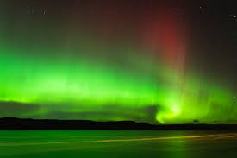
Aurore boréal

Slide 3
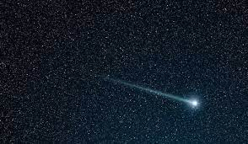
Étoiles filantes

Slide 4
Province

Slide 5
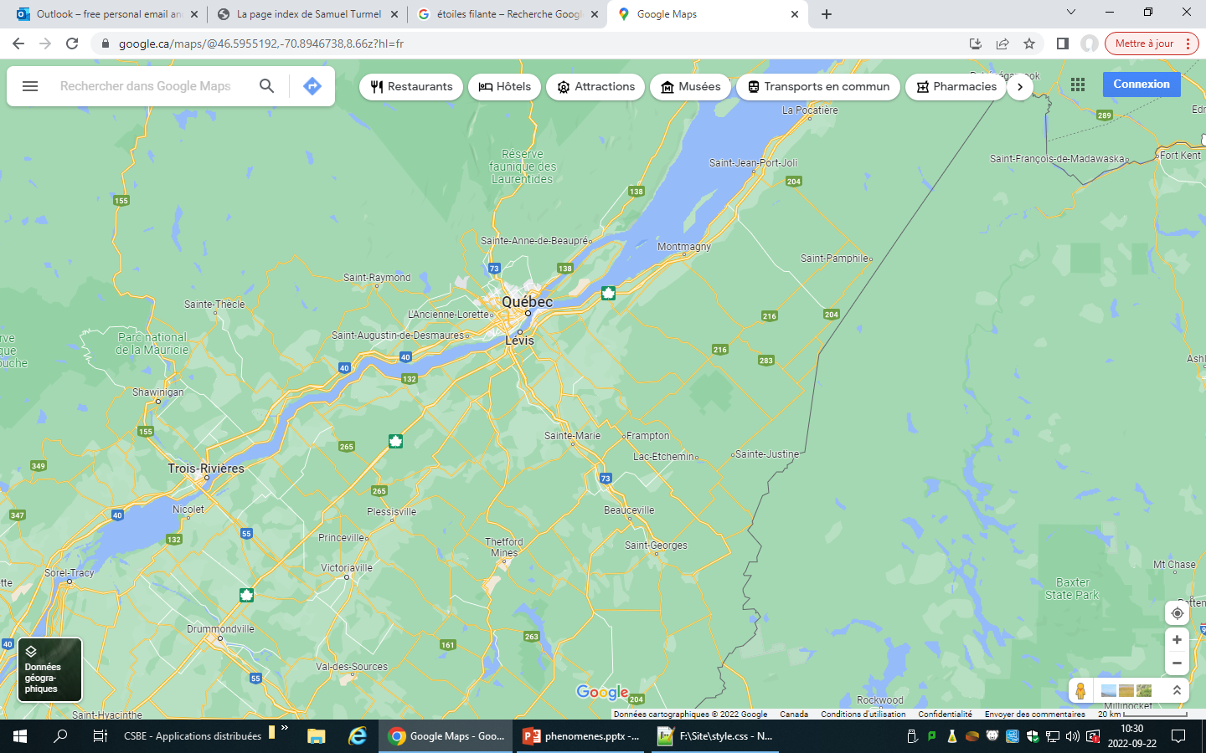
MRC

Slide 6
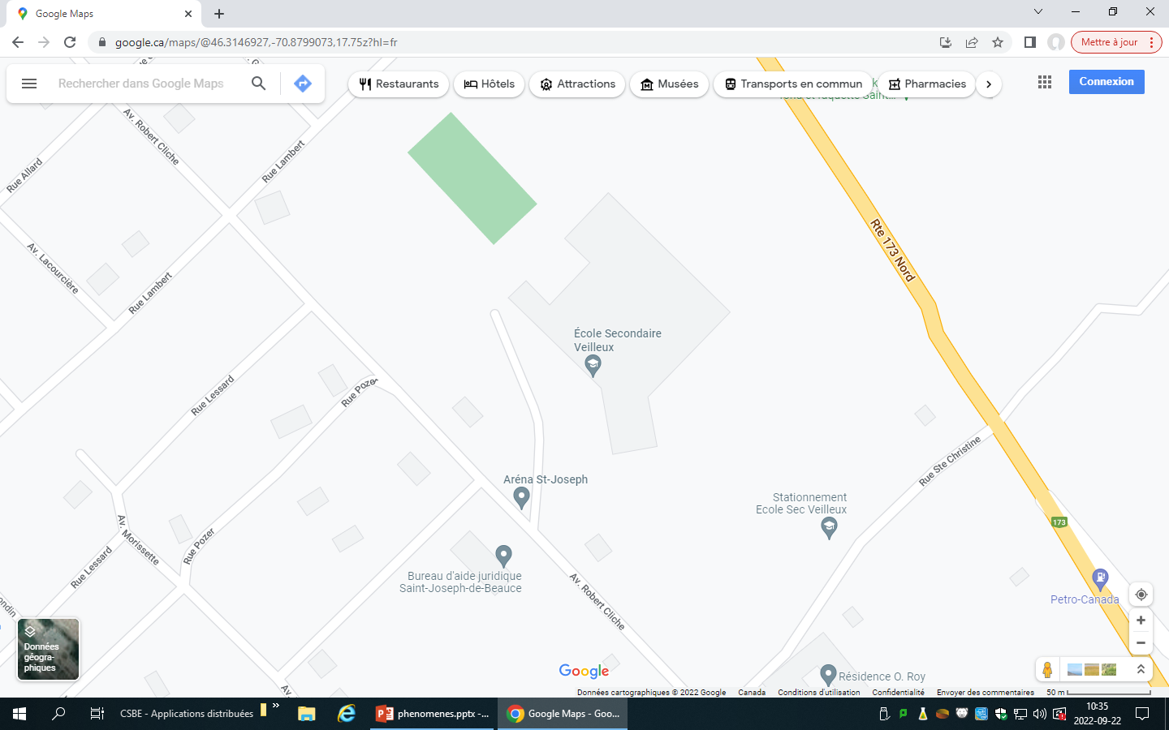
Localité

